Slide 1

Сынып: 1
Пән: сауат ашу
Сабақтың тақырыбы: Мен және табиғат.
Үү дыбысы мен әрпі.
Сабақ мақсаты: Үү әрпімен танысамыз; ү әрпінің
дауысты немесе дауыссыз дыбыс екенін ажыратып,
көркем жазамыз; берілген сөздерді оқимыз.

Slide 2

Үлкенге де сіз,
Кішіге де сіз,
Сәлем бердік сіздерге
Құрметпенен біз.

Slide 3


Мынау қандай сан?
Қай әріптен басталып тұр?
Ү

Slide 4
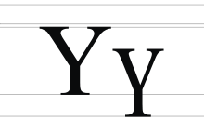
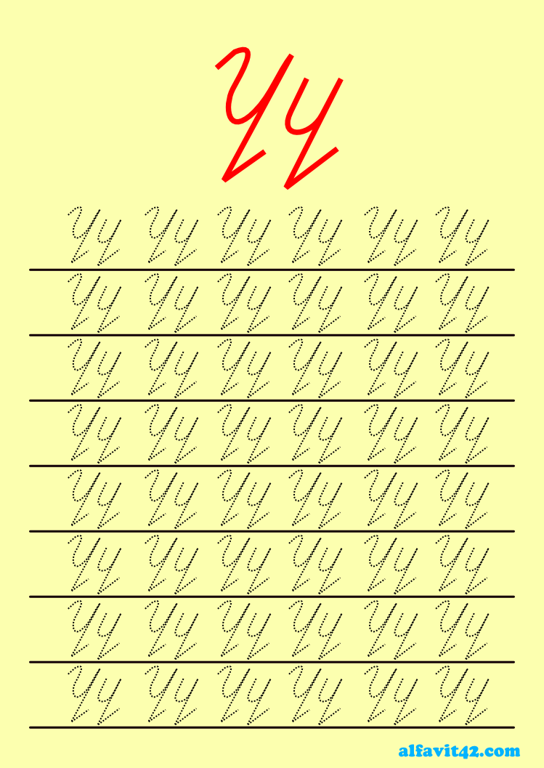
Баспа түрі
Жазба түрі

Slide 5
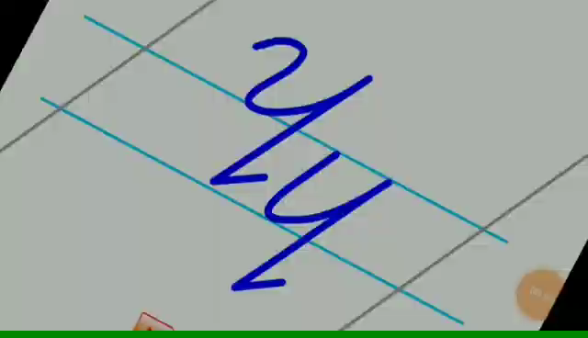

Slide 6
Оқулықпен жұмыс
Бір алманы төртке бөлдім,
Бір бөлігін жеп те көрдім.
Қалған үлкен үш бөлігін
Қасымдағы үш досқа бердім.
Жегендей- ақ балқаймақты,
Үшеуіде таңдай қақты.
Бөлінбейтін достарменен
Бөлісіп жеу қандай жақсы!
Жәркен Бөдеш
Өлең саған ұнады ма? Неліктен?

Slide 7

Оқулықпен жұмыс
үн үш сүт күшік түлкі
күн күш күт күміс күлкі

Slide 8
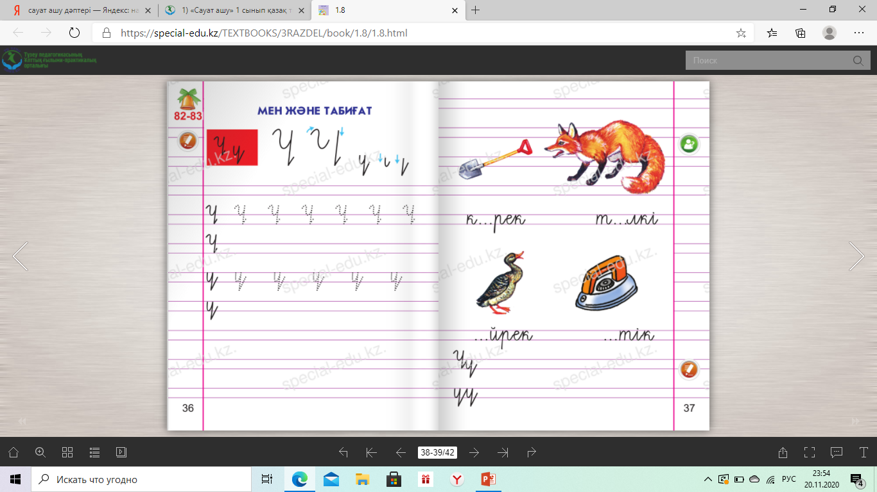
Дәптермен жұмыс.

Slide 9


Slide 10
Әріптер мен сандардың көмегімен сөз құра.
Т | К | Л | С | Ү | Н | Ш | Р | І | О
1 | 2 | 3 | 4 | 5 | 6 | 7 | 8 | 9 | 10
2 5 7 9 2
2 5 6
1 5 3 2 9
4 5 1

Slide 11
Әріптер мен сандардың көмегімен сөз құра.
Т | К | Л | С | Ү | Н | Ш | Р | І | О
1 | 2 | 3 | 4 | 5 | 6 | 7 | 8 | 9 | 10
2 5 7 9 2 | Күшік
2 5 6 | Күн
1 5 3 2 9 | Түлкі
4 5 1 | Сүт

Slide 12
Қорытынды:
- Бүгін қандай әріппен таныстық?
- Ү дыбысы қандай дыбыс?

Slide 13
